Slide 1
স্বাগতম

Slide 3
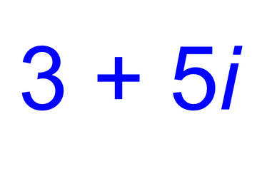
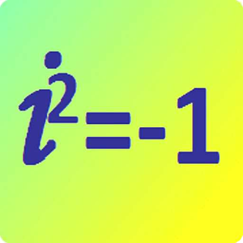

Slide 4
পাঠ শেষে শিক্ষার্থীরা ...............
জটিল সংখ্যা কি বলতে পারবে।
জটিল সংখ্যার জ্যামিতিক প্রতিরূপ ব্যাখ্যা করতে পারবে।
জটিল সংখ্যার অনুবন্ধী জটিল সংখ্যা নির্ণয় করতে পারবে।
এককের ঘনমূল নির্ণয় করতে পারবে।

Slide 5
a+ib আকারের রাশি বলা হয়
$$i=\sqrt{−1}$$

Slide 6
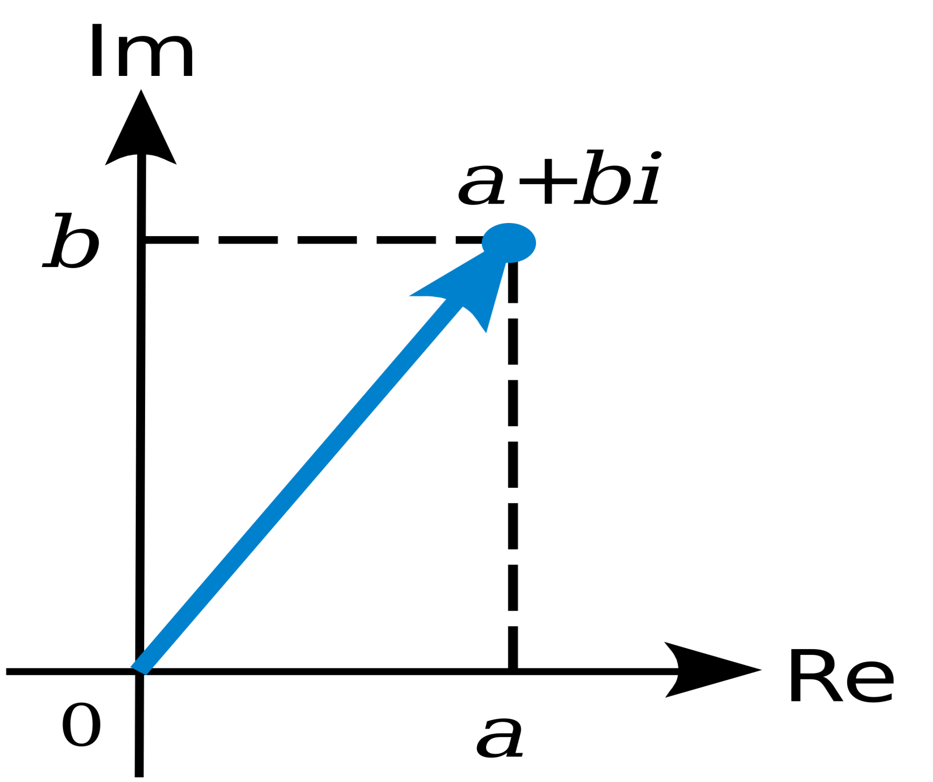
কাল্পনিক
বাস্তব

Slide 7
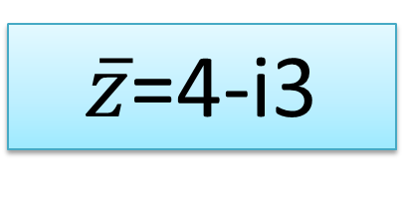
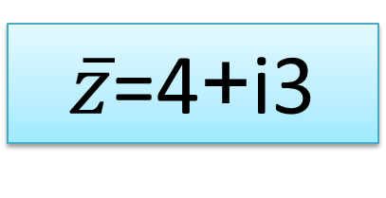
অনুবন্ধী জটিল সংখ্যা
z=4-i3
$\overline{z}$=4+i3
z=4+i3
$\overline{z}$=4-i3

Slide 8
মূল্যায়ন
জটিল সংখ্যাকে জ্যামিতিক প্রতিরুপে কিসের মাধ্যমে প্রকাশ করা হয় ?
-a+ib কোন চর্তুভাগে অবস্থিত ?
কাল্পনিক অংশকে কোন অক্ষ বরাবর সূচিত করা হয় ?

Slide 9
বাড়ির কাজ
নিচের জটিল সংখ্যাগুলোকে জ্যামিতিক প্রতিরুপে / আর্গন্ড ‍চিত্রে প্রকাশ করঃ
z₁=3+4i, z₂=3-4i, z₃=-7+6i, z₄=-7+4i

Slide 10
ধন্যবাদ

